Slide 1
Здоровьесберегающие технологии в коррекционной работе.
Васильева Людмила Михайловна,
учитель- логопед

Slide 2
« Забота о здоровье — это важнейший труд педагога. От жизнерадостности, бодрости детей зависит их духовная жизнь, мировоззрение, умственное развитие, прочность знаний, вера в свои силы»
В. А. Сухомлинский

Slide 3
Здоровьесберегающая технология – это система мер, включающая взаимосвязь и взаимодействие всех факторов образовательной среды, направленных на сохранение здоровья ребенка на всех этапах его обучения и развития.

Slide 4
Цель применения здоровьесберегающих технологий в логопедической работе
оптимизация процесса коррекции речи и обеспечение ребенку возможности сохранения здоровья, формирование у него необходимых знаний, умений, навыков по здоровому образу жизни.

Slide 5
Задачи здоровьесберегающих технологий:
сохранение и укрепление здоровья детей, повышение двигательной активности и умственной работоспособности
создание адекватных условий для успешной коррекции речи детей
создание положительного эмоционального настроя и снятие психоэмоционального напряжения

Slide 6
Артикуляционная гимнастика: Цель артикуляционной гимнастики - выработка правильных, полноценных движений и определённых положений артикуляционных органов, необходимых для правильного произношения звуков, и объединение простых движений в сложные.

Slide 7
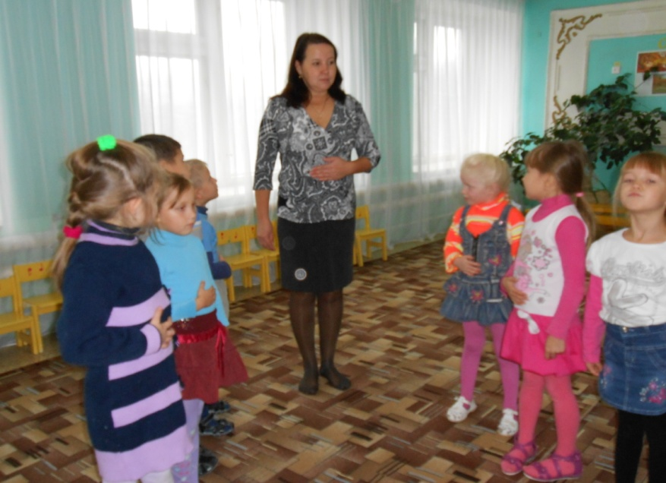
Дыхательная гимнастика:
Упражнения дыхательной гимнастики направлены на закрепление навыков диафрагмально – речевого дыхания (оно считается наиболее правильным типом дыхания). Ведётся работа над развитием силы, плавности, длительности выдоха.

Slide 8
Зрительная гимнастика
Целью проведения зрительной гимнастики - является формирование у детей дошкольного возраста представлений о необходимости заботы о своем здоровье, о важности зрения, как составной части сохранения и укрепления здоровья.

Slide 9
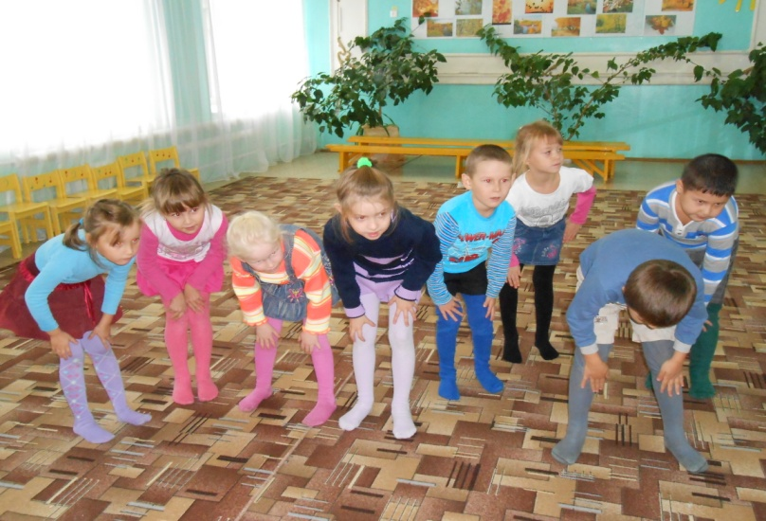
Развитие общей моторики:
Оздоровительные паузы – физминутки, проводятся в игровой форме в середине занятия. Направлены на нормализацию мышечного тонуса, исправление неправильных поз, запоминание серии двигательных актов, воспитание быстроты реакции на словесные инструкции.

Slide 10
Развитие мелкой моторики:
Этот вид деятельности способствует речевому развитию, выработке основных элементарных умений, формированию графических навыков.
Развитие моторики пальцев рук осуществляется через проведение пальчиковых игр, графических диктантов, обводке шаблонов и штриховке изображений, согласно лексическим темам.

Slide 11
Технология Су-Джок терапия
Это одно из направлений медицины - стимуляция высокоактивных точек соответствующих всем органам и системам, расположенных на кистях рук.
На коррекционных занятиях происходит стимулирование активных точек, расположенных на пальцах рук при помощи различных приспособлений (шарики, массажные мячики, грецкие орехи, колючие валики).

Slide 12
Самомассаж языка Самомассаж – это массаж, выполняемый самим ребёнком. Целью логопедического самомассажа является стимуляция кинестетических ощущений мышц, участвующих в работе периферического речевого аппарата и нормализация мышечного тонуса данных мышц.

Slide 13
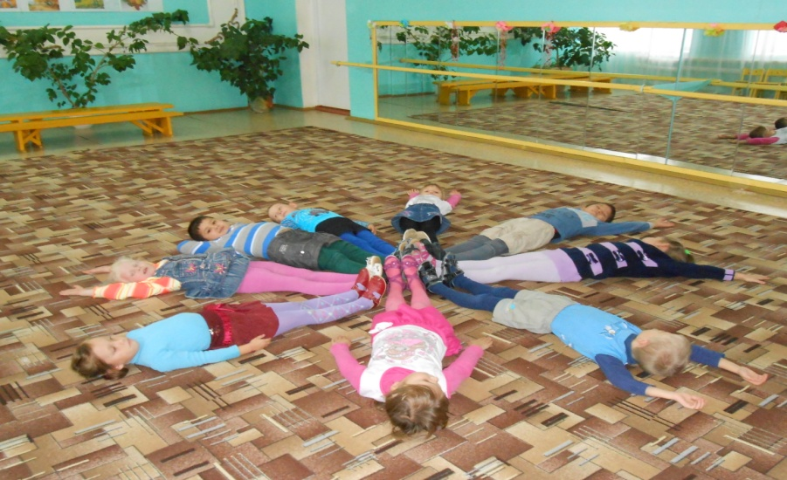
Релаксация.
Релаксация – специальный метод, направлен на снятие мышечного и нервного напряжения с помощью специально подобранных техник.

Slide 14
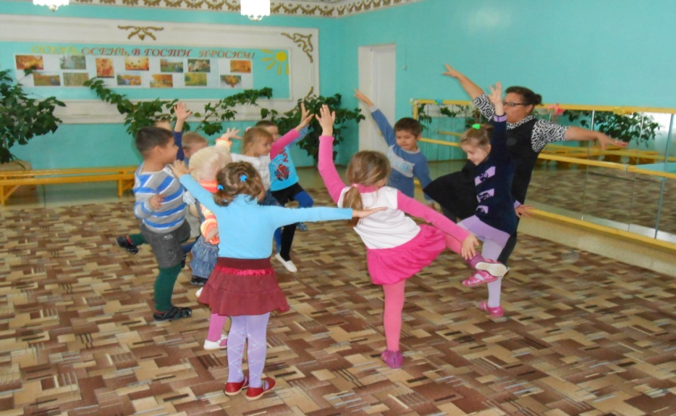
Логопедическая ритмика
Это метод преодоления речевых нарушений путем развития двигательной сферы в сочетании со словом и музыкой; направлена на коррекцию общих и мелких движений, развитие координации «речь – движение», расширение у детей словаря, способствуют совершенствованию психофизических функций, развитию эмоциональности, навыков общения.

Slide 15
Использование здоровьесберегающих технологий в коррекционной работе способствуют:
-снижению уровня заболеваемости;
-развитию общей и мелкой моторики,
- повышению речевой активности;
- улучшению внимания, памяти, восприятия;
- умению видеть, слышать, рассуждать;
- коррекции поведения и преодолению психологических трудностей;
- снятию эмоционального напряжения и тревожности.

Slide 16
Здоровье – это главное жизненное благо. Только здоровый человек может быть свободным, радостным, счастливым

Slide 17
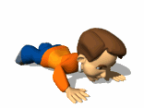
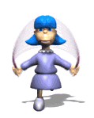
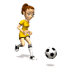
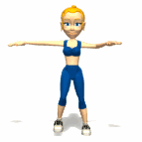
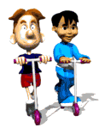
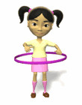
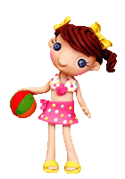
Расти крепким и здоровым, малыш!
А мы, твои педагоги, поможем тебе!

Slide 18
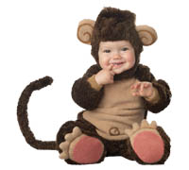
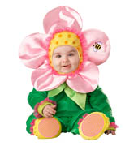
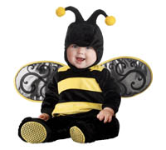
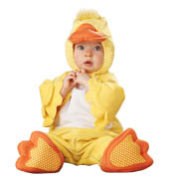
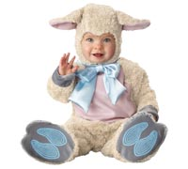
Здоровый ребенок – успешный ребенок

